Slide 1



Gestión
Informe de
2023
Gerente General
Fulvio Leonardo Soto Rubiano

Slide 2

Contenido
01
Gobierno Corporativo
02
Ampliacion del objeto social de EMCALI
03
Resultados Financieros
04
Los negocios
05
Gestión Humana y Activos
06
Abastecimiento Empresarial
07
Comercial & Servicio al cliente
08
Tecnologías de la información
09
Logros empresariales
10
Recomendaciones gerente general

Slide 3

Gobernanza, gobierno corporativo
Planes de Implementación
EMCALI E.I.C.E. E.S.P. tiene un plan de implementación para el Sistema de Gobierno Corporativo basado en el análisis de información. El proceso de implementación incorpora actividades de diferentes dependencias para mejorar la relación entre los órganos de la empresa.
01

Slide 4
Gobernanza, gobierno corporativo
Plan anual de trabajo y calendario de la Junta Directiva
La Circular No. 1100046822021 del 4 de febrero del 2021 comunicó las fechas de las sesiones ordinarias de la Junta Directiva y las fechas de las pre juntas, con el fin de tener una adecuada planeación en la entrega de los documentos de los temas a tratar en cada sesión.
La Junta Directiva, como órgano máximo de dirección y responsable del direccionamiento estratégico de la empresa, tiene en sus funciones los siguientes frentes:
Estratégico
De Gobernabilidad De Gestión Humana Financiero
De control
Consecuente con lo anterior, el presidente de la Junta Directiva vela porque al interior se adopte un plan anual de trabajo que le permita cumplir con las funciones asignadas al cuerpo colegiado. Así lo estableció la resolución JD No 001 de 06 de octubre del 2020, artículo Décimo Segundo.

Slide 5
Gobernanza, gobierno corporativo
Código Gobierno Corporativo
En los últimos años se han realizado seguimientos sistemáticos al cumplimiento de las actividades establecidas en el Código de Gobierno Corporativo, lo que ha permitido velar por su evolución, cumplimiento y evaluar los ajustes correspondientes.
Se elaboró un formato mediante el cual se evaluó el nivel de cumplimiento de cada elemento del código, allí se registraron observaciones y comentarios que permitieron darle paso al mejoramiento en su ejecución para llevarnos a un nivel de cumplimiento del 100%.
El plan de trabajo de la Junta Directiva se ejecutó mediante el desarrollo de las sesiones programadas, como resultado se generaron y aprobaron las respectivas actas que contienen las decisiones y compromisos adquiridos.

Slide 6

Gobernanza, gobierno corporativo
Visita de la superintendencia de servicios públicos domiciliarios.
La SSPD señala que “Por parte del prestador se adelantó presentación sobre los avances que se llevan frente a Gobierno Corporativo desde el año 2006 y que se reafirmó en el 2013 con el levantamiento de la toma de posesión por parte de la SSPD. Se cuenta con un plan de implementación de acuerdo con herramientas de la junta directiva según Resolución JD – 002 de 2020 que cuenta con instrumentos y herramientas para la aplicación de las buenas prácticas de Gobierno corporativo de la empresa. Se observa por parte de la Superintendencia de servicios Públicos Domiciliarios, de acuerdo con la evaluación presentada por el prestador, un avance del 97% de su ejecución de acuerdo al Decreto Nacional 1510 del 9 de noviembre de 2021”.

Slide 7

Ampliación del objeto social de Emcali
Naturaleza jurídica de las ESP en Colombia
Las nociones de naturaleza jurídica y régimen jurídico son diferentes, aunque tengan algunas similitudes:
Naturaleza Jurídica: Artículo 17. Ley 142 de 1994, son sociedades.
Régimen Jurídico: Artículo 19. Referido a reglas, entre otras, sobre la denominación, duración, aportes, mecanismos de constitución, registro, emisión, colocación de acciones, causales de disolución.
02

Slide 8
Ampliación del objeto social de Emcali
Objeto social de las ESP
Artículo 18 Ley 142 de 1994: “La empresa de servicios públicos tiene como objeto la prestación de uno o más de los servicios públicos a los que se aplica esta ley, o realizar una o varias de las actividades complementarias, o una y otra cosa...”
Objeto Múltiple de las ESP
Ley 1955, Artículo 290. Parágrafo 2o. El objeto de las Empresas de Servicios Públicos Domiciliarios, junto con sus actividades complementarias, en lo que tiene que ver con la prestación de los servicios de que trata la Ley 142 de 1994, continuará siendo prevalente con respecto a las demás actividades desarrolladas por aquellas en los términos de lo dispuesto en los artículos 99 y siguientes del Código de Comercio.

Slide 9
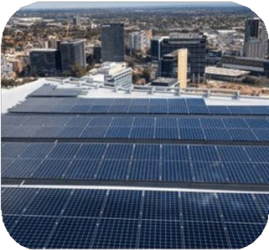
Ampliación del objeto social de Emcali
Aspectos Relevantes Nuevos
TODOS los servicios públicos domiciliarios contemplados en las leyes 142 y 143 de 1994.
Podrá prestar servicios o actividades asimiladas a servicios públicos domiciliarios o sus actividades complementarias por la Ley 1955 de 2019.
Generación de Energías (Renovables) y Prestación servicio de Alumbrado Público.
Tratamiento de aguas residuales y aprovechamiento de residuos.
Comercialización de productos derivados de su actividad y gestión.

Slide 10

Ampliación del objeto social de Emcali
Aspectos Relevantes Nuevos
Aprovechamiento plataforma tecnológica para soluciones de telecomunicaciones y de TICs.
Innovación (registro de patentes y propiedad industrial).
Facturación conjunta de todo tipo de bienes y servicios en los términos del artículo 148 Ley 142 /94.
Construcción y operación de redes para la prestación de los servicios a que se refiere el Artículo 28 de la Ley 142/94; así como los servicios referidos en los artículos 161 y 164.

Slide 11
Ampliación del objeto social de Emcali
Propuesta fortalecimiento del objeto social. Acuerdo 034 de 1999.
Objeto social
Las Empresas Municipales de Cali, EMCALI E.I.C.E. E.S.P., tienen como objeto social la prestación de servicios públicos domiciliarios contemplados en las leyes 142 y 143 de 1.994, tales como acueducto, alcantarillado, distribución y comercialización de energía, distribución de gas combustible, telefonía básica conmutada, telefonía móvil y móvil rural y demás servicios de
telecomunicaciones incluyendo los servicios agregados, generación de energía y tratamiento de aguas residuales
Podrán también prestar otros servicios públicos domiciliarios a que se refieren las leyes 142 y 143 de 1994 y demás disposiciones legales que las adicionen o reformen previa aprobación del Concejo Municipal de Santiago de Cali.

Slide 12
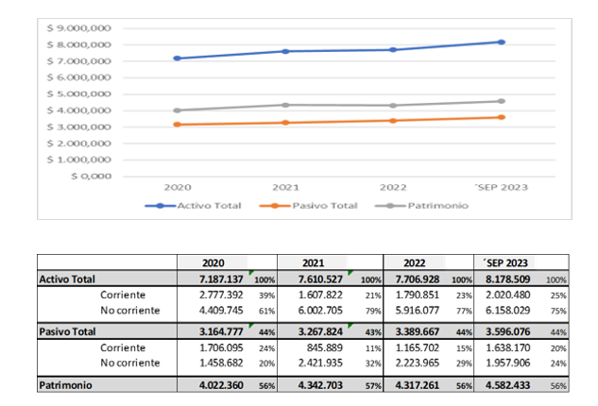

03
Resultados financieros
FUENTE: ESTADOS FINANCIEROS. UNIDAD DE CONTABILIDAD – GERENCIA FINANCIERA

Slide 13
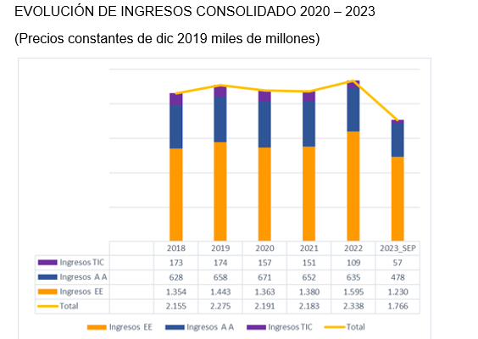
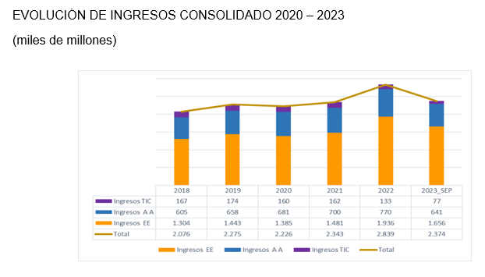
Resultados financieros
FUENTE: ESTADOS FINANCIEROS. UNIDAD DE CONTABILIDAD – GERENCIA FINANCIERA

Slide 14
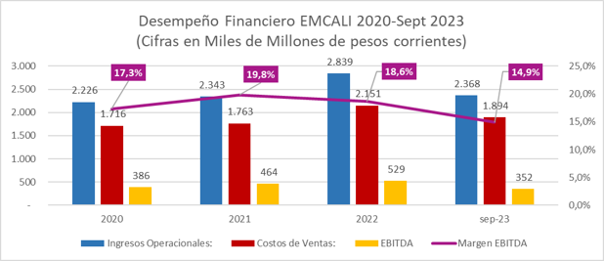
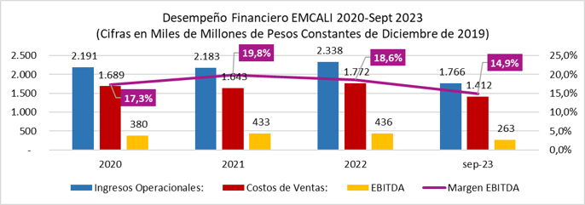
Resultados financieros
comportamiento de los resultados financieros de EMCALI EICE ESP, tomando en cuenta los datos reales entre el año 2020 y el mes de septiembre de 2023, más la proyección de cierre a diciembre de 2023, como se muestra en la siguiente tabla.
FUENTE: ESTADOS FINANCIEROS. UNIDAD DE CONTABILIDAD – GERENCIA FINANCIERA

Slide 15
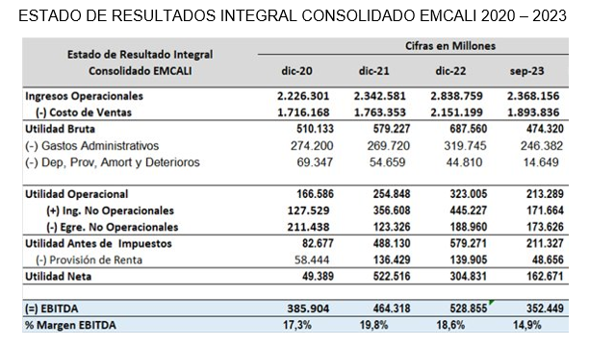
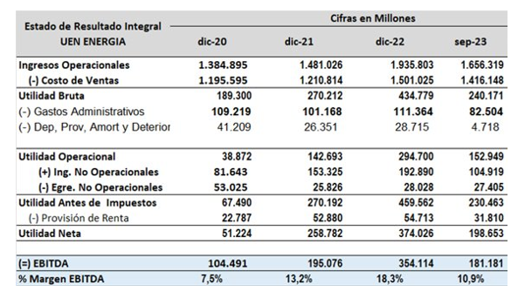
Resultados financieros
FUENTE: ESTADOS FINANCIEROS. UNIDAD DE CONTABILIDAD – GERENCIA FINANCIERA

Slide 16
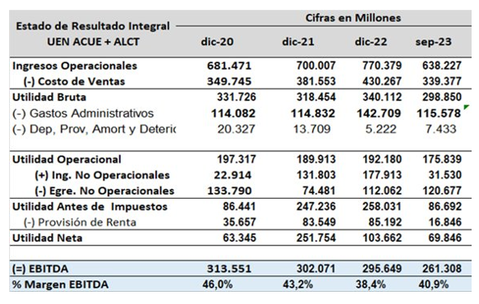
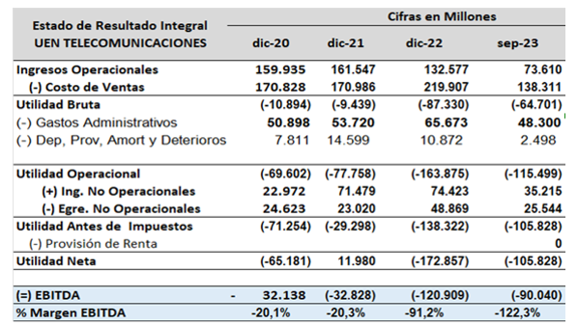
Resultados financieros
FUENTE: ESTADOS FINANCIEROS. UNIDAD DE CONTABILIDAD – GERENCIA FINANCIERA

Slide 17
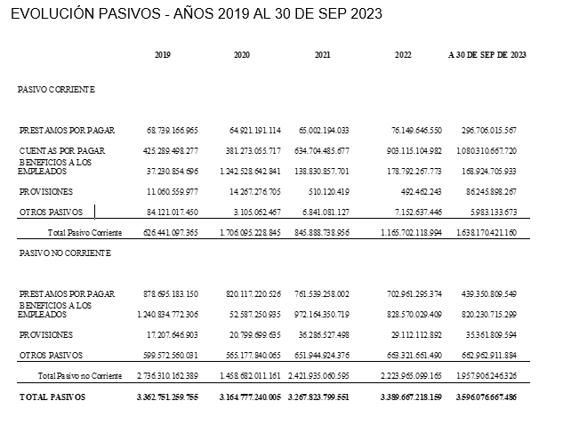
Resultados financieros
FUENTE: ESTADOS FINANCIEROS. UNIDAD DE CONTABILIDAD – GERENCIA FINANCIERA

Slide 18
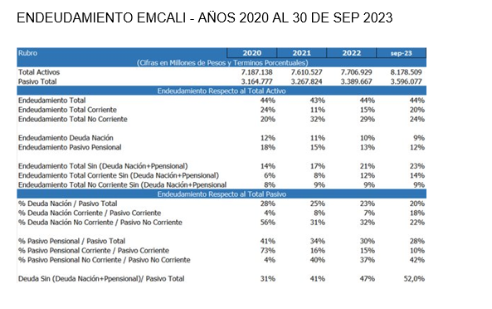
Resultados financieros
FUENTE: ESTADOS FINANCIEROS. UNIDAD DE CONTABILIDAD – GERENCIA FINANCIERA

Slide 19
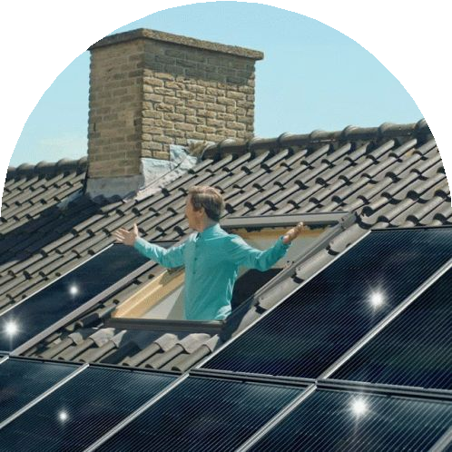
Calificación
EMCALI sube calificación A “A+” con perspectiva estable a largo plazo
En octubre de 2023, la agencia norteamericana de calificación crediticia Fitch Ratings otorgó a Empresas Municipales de Cali – EMCALI EICE, la calificación de capacidad de pago de largo plazo “A+” y de corto plazo “F1+” con perspectiva estable. La buena calificación se obtiene gracias al fortalecimiento en las unidades de negocio de Energía, Acueducto y Alcantarillado.
Esta calificación se debe a la solidez financiera de la empresa de servicios públicos más grande del suroccidente colombiano.

Slide 20
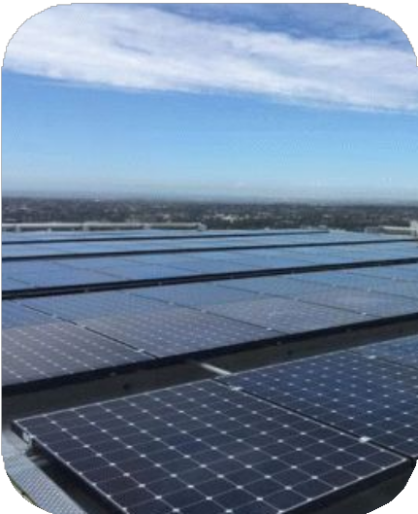
Calificación
Le otorga un mayor nivel de confianza a la empresa en el sector financiero; le permite mejorar los trámites en las solicitudes de cupos crediticios, debido a la confianza que se genera en el sector financiero; facilita las negociaciones con la banca y confirma su situación de liquidez favorable.
En el propósito de dejar atrás la calificación BBB, que dificultaba a la empresa acceder a cupos de garantías bancarias y préstamos en la banca, la Gerencia General implementó un plan estratégico enfocado en el manejo adecuado de los recursos y el cumplimiento de sus obligaciones financieras.

Slide 21
Calificación
Aspectos clave de la calificación
La relación financiera con el Distrito de Cali, entidad calificada AAA y con la cual se han ejecutado diferentes convenios interadministrativos y se han efectuado las transferencias de utilidades.
Con respecto a las unidades de negocio de Energía, Acueducto y Alcantarillado, la calificadora valoró el crecimiento en la base de usuarios, aumentos en demanda y las actualizaciones tarifarias. El indicador de pérdidas del servicio de energía se ubicó en 9,2%, mientras en 2021 fue de 10,3%, para una reducción de 1,1%.
Igualmente, esta calificación tiene que ver con los indicadores de ‘promedio de duración de interrupción del servicio’ (SAIDI) y ‘promedio de frecuencia de interrupción del servicio’ (SAIFI). Al año, mantuvieron su tendencia a la baja y alcanzaron cerca de 12 horas y 8 veces, respectivamente.

Slide 22

Calificación
Los retos para 2024 para conducir a una acción de calificación positiva / alza:
Generación positiva de EBITDA en el negocio de telecomunicaciones
Mejoras sostenidas de los indicadores operativos
Ejecución oportuna del plan de inversiones
Fortalecimiento del vínculo con el Distrito de Cali

Slide 23
Historia de la Deuda EMCALI
Antecedentes
Inicio del Endeudamiento: En los años 80´s se adquirió la deuda con el propósito de expandir los servicios públicos de Acueducto y Alcantarillado, además construir la Planta de Tratamiento de Aguas Residuales en Aguablanca.
Entre 1986 y 1989 se solicitaron créditos al The Overseas Economic Cooperation Fund de Tokio, por un valor de $18.285 millones y al Banco Interamericano de Desarrollo por US $70 Millones y US $25 Millones, respectivamente.
El Presidente Belisario Betancourt en 1986 dió su respaldo mediante comunicaciones oficiales y la nación garantizó la deuda de EMCALI, como prueba de ello existe una carta firmada por el presidente y dirigida a The Overseas Economic Cooperation Fund.
En 1995 la Nación asumió el 80% de la deuda como parte del Plan de Desarrollo como un compromiso nacional, esto respaldado por la Ley 188/95. Mediante un oficio suscrito por el Dr. Manuel Francisco Tenorio, Jefe de Inversiones y Finanzas Públicas, dirigido al Gerente General de EMCALI.

Slide 24
Historia de la Deuda EMCALI
Antecedentes
En el año 2000 se presentaron algunos problemas económicos que impidieron cumplir con los compromisos de pago sobre la deuda como también con la compra de energía.
En el mismo año 2000 la Nación intervino con el objetivo de garantizar la prestación de servicios como también realizar abonos a la deuda en nombre de EMCALI.
En el año 2003 se dió la oportunidad para una re-negociación, así EMCALI se acogió a diversos mecanismos para poder cumplir con la deuda.
En 2016 se generó un plan de pagos que sigue vigente hasta la actualidad y con el cual se ha dado un cumplimiento a cabalidad.

Slide 25
Historia de la Deuda EMCALI
El monto a pagar por año asciende a E351.4 mi llones en 2024 y 2025.
EMCALI en el 2016 aceptó la distribución de pagos acumulados con la condición de que en el 2023 el Ministerio de Hacienda y Emcali reprogramaran la deuda del 2024 y 2025 a un nuevo plazo de 10 años, reprogramación que a diciembre 6 de 2023 no ha podido ser realizada, a pesar de las múltiples gestiones entre 2019 y 2023.
La Compañía y la ciudad tienen muy buenas expectativas, pues sin perjuicio del proceso de reperfilamiento de la deuda en el 2024, la oportunidad de la proyección de pagos, si se hace la negociación, sería de E150 mil millones proyectados a 2024 que entrarían a sumarse a la cifra de $442 mil millones, teniendo así un prinler plan de inversiones de aproximadamente $500 mil millones.

Slide 26
Historia de la Deuda EMCALI
A la fecha, EMCALI ha pagado $416 mil millones por concepto de capital y $614 mil millones por concepto de intereses. Un total de $1,03 billones y el saldo adeudado a capital es de $702 mil millones.
Lo anterior describe que, pese a que la Nación asumió el 80% de la deuda en el año 1986 y ratificado en 1995, dicho compromiso no se cumplió. Al contrario, Emcali se ha responsabilizado al 100%, efectuando pagos que superan el valor de la deuda inicial.
Por lo expuesto, EMCALI EICE ESP y el Distrito de Santiago de Cali han propuesto a la Nación participar conjuntamente en una fiducia de administración y pagos para generar bienes públicos adscritos a EMCALI EICE ESP que fortalezcan la prestación de los servicios de la empresa, así como modificar el esquema de devolución de recursos, de manera que se pueda agilizar la disposición de los mismos por parte de Emcali como ejecutor de los proyectos. Esto permitirá contar con recursos para la inversión y la reformulación del presupuesto para la vigencia de 2024.

Slide 27

Historia de la Deuda EMCALI
Conclusiones
La deuda inicial ascendió a $248 mil millones suscrita en el convenio de Ajuste Financiero en 2003.
El otrosí No. 2 al acuerdo de pagos suscrito en 2009, firmado en junio de 2016 definió el valor de la deuda en $1.1 billones.
Pagos realizados entre 2016 y 2023 ascienden a $1 billón
Se tiene disponible $442 mil millones en la Nación para inversión.

Slide 28
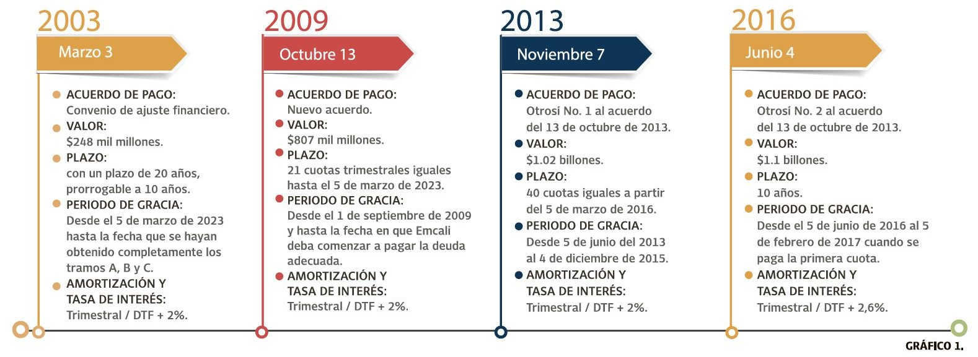
Historia de la Deuda EMCALI
Deuda con el ministerio de hacienda y crédito público Resumen de los acuerdos de pago

Slide 29
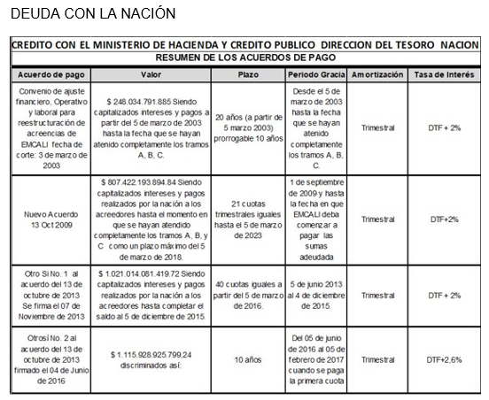
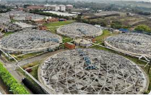
Historia de la Deuda EMCALI

Slide 30
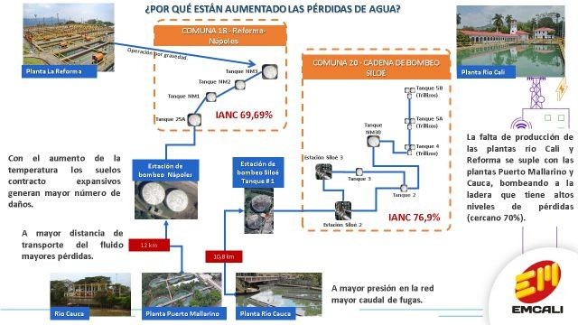
04
Los negocios Acueducto y Alcantarillado
PÉRDIDAS ACUEDUCTO

Slide 31
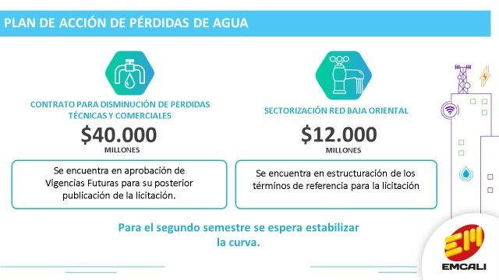
Los negocios Acueducto y Alcantarillado

Slide 32
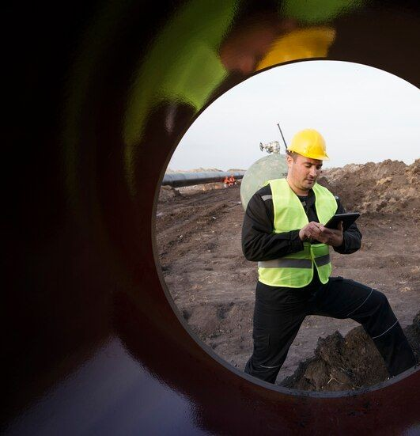
Los negocios Acueducto y Alcantarillado
Proyecto filtración en lecho del río
El proyecto de construcción de un sistema de captación del río Cauca en Santiago de Cali inició sus trámites precontractuales en el año 2020 y adjudicó los contratos de obra e interventoría en el 2021. El sistema consiste en un pozo radial como módulo de filtración en lecho del río (FLR), que requiere de varias actividades de construcción e instalación. Al 30 de septiembre de 2023, el proyecto ha alcanzado un avance físico del 39,75% y un avance general del 54,91%. Actualmente, se está trabajando en la instalación de los drenes laterales del pozo radial.

Slide 33
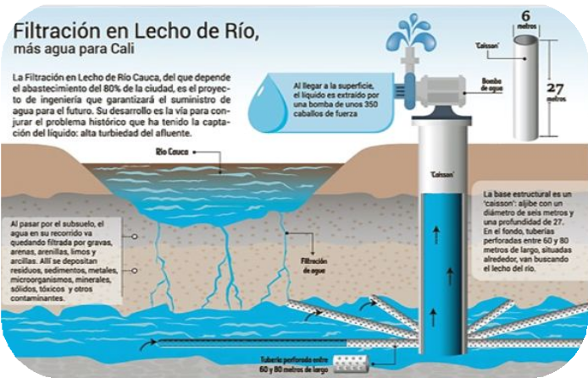
Los negocios Acueducto y Alcantarillado
Distinciones al proyecto filtración en lecho del río distinción colciencias
EMCALI EICE ESP presentó ante el Ministerio de la Ciencia, Tecnología e Innovación un proyecto para fortalecer la captación de agua del río Cauca mediante una tecnología verde de filtración de lecho. El proyecto fue registrado en la convocatoria número 913 de 2022 y obtuvo un puntaje de 84 de 100 puntos, siendo aprobado por el ministerio en junio de 2022. Gracias a esto, EMCALI EICE ESP podrá acceder a beneficios tributarios por $20.464.241.820 por su inversión en Ciencia, Tecnología e Innovación.

Slide 34

Los negocios Acueducto y Alcantarillado
ESTRATEGIA DE SOSTENIBILIDAD
Somos una empresa con una política de sostenibilidad que busca proteger los recursos naturales y contribuir al desarrollo sostenible. Su enfoque se basa en la responsabilidad social, la generación de valor económico, social y ambiental, y la calidad, eficiencia e innovación de sus servicios de acueducto y alcantarillado, energía y telecomunicaciones. Este proyecto se alinea con la política y la estrategia de sostenibilidad de la empresa.

Slide 35
Los negocios Acueducto y Alcantarillado
IMPACTO AMBIENTAL
Este proyecto tiene un gran valor ambiental, ya que reﬂeja el compromiso de la organización con el desarrollo sustentable y la protección de los recursos naturales. Para ello, se utiliza una tecnología verde que filtra el agua del río Cauca mediante el subsuelo, evitando la contaminación y mejorando su calidad.
Esto también reduce el uso de químicos y el tratamiento de lodos, lo que beneficia al medio ambiente y ahorra costos. Además, se colabora con los organismos ambientales competentes y se aplican las mejores prácticas y estándares internacionales. De esta forma, se promueve una cadena de suministro sustentable con proveedores y contratistas.
IMPACTO SOCIAL
Este proyecto social es crucial para mejorar el acceso al agua potable, reduciendo la pobreza y los riesgos para la salud en la ciudad. Según la ONU (2009), el agua y el saneamiento son necesidades básicas de las que muchas familias carecen. Al usar tecnología de purificación del agua del río Cauca, el proyecto previene enfermedades graves al evitar el consumo de agua contaminada (Satterhwaite, 2003; Barker, Koppen & Shah, 2000), contribuyendo así al bienestar social y la calidad de vida de la población.

Slide 36

Los negocios Acueducto y Alcantarillado
IMPACTO ECONÓMICO
El proyecto generará valor ambiental, social y económico a través del crecimiento sustentable y una relación beneficiosa empresa-sociedad. Se lograrán ahorros en la potabilización al reducir costos de operación y producción, evitando también quejas de los usuarios, pérdida de confianza de los ciudadanos e impactos negativos en la imagen de la empresa.

Slide 37
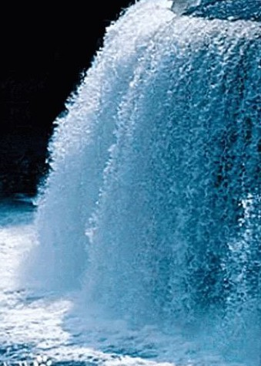
Los negocios Acueducto y Alcantarillado
IMPACTO DE SOSTENIBILIDAD
Se busca unir impactos ambientales, sociales y económicos para beneficiar a la sociedad caleña. Se enfoca en la preservación del río Cauca, fuente crítica que abastece al 80% del suministro de agua potable. Además, contribuirá a cerrar la brecha en el servicio de acueducto en Santiago de Cali, mejorando la distribución y minimizando las interrupciones en las plantas de potabilización., aliviando las dificultades diarias de los ciudadanos y mejorando su calidad de vida. Asimismo, impulsará el crecimiento económico de la organización al aumentar la satisfacción de los usuarios y reducir los recursos invertidos en la potabilización y tratamiento de lodos, asegurando la sostenibilidad a largo plazo.

Slide 38

Los negocios Acueducto y Alcantarillado
ASPECTOS DE PROPIEDAD INTELECTUAL
Los derechos de propiedad intelectual e industrial derivados de los resultados del proyecto serán propiedad de las EMPRESAS MUNICIPALES DE CALI E.I.C.E. E.S.P. –
EMCALI– estableciendo que según lo acordado por las partes y de mutuo acuerdo con los proveedores o aquellos terceros que intervienen en alguna actividad; si la propuesta es elegible dentro de convocatoria se regirá por las leyes vigentes en lo concerniente a este tema.

Slide 39
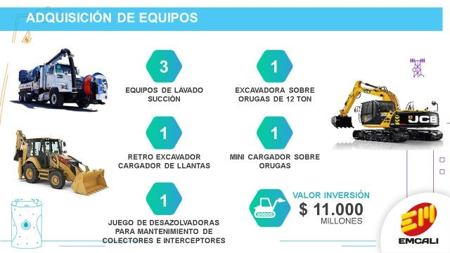
Los negocios Acueducto y Alcantarillado
COMPRA EQUIPOS

Slide 40
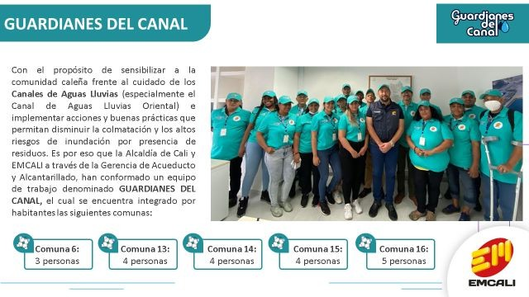
Los negocios Acueducto y Alcantarillado
Tiempo de atención daños servicio acueducto
Programa guardianes del canal oriental

Slide 41
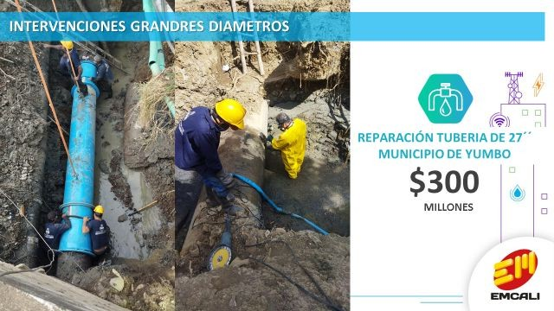
Los negocios Acueducto y Alcantarillado
Intervención municipio de Yumbo

Slide 42
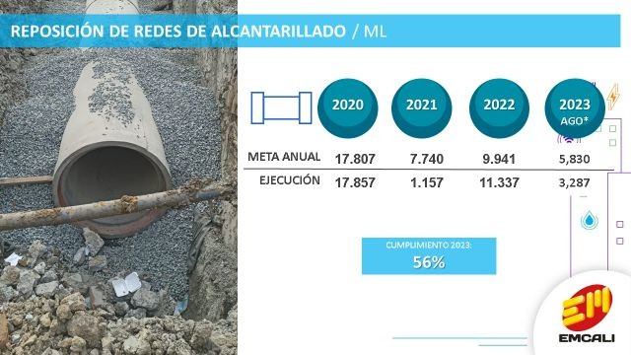
Los negocios Acueducto y Alcantarillado
Intervención municipio de Yumbo

Slide 43
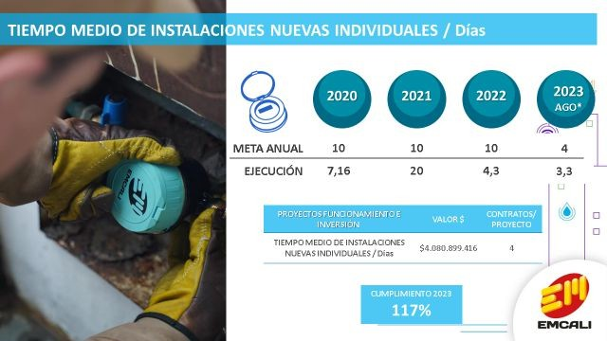
Los negocios Acueducto y Alcantarillado
Reposición redes de acueducto

Slide 44
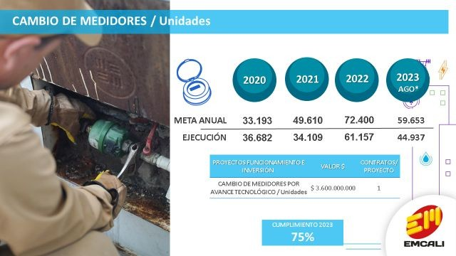
Los negocios Acueducto y Alcantarillado
Cambio de medidores agua

Slide 45
Los negocios Acueducto y Alcantarillado
Emcali incorpora nueva tecnología al sistema de tratamiento y disposición de lodos
Emcali busca resolver el manejo de 180 toneladas diarias de lodo de las plantas de potabilización mediante un sistema innovador con geotextiles ecológicos, generando tasas retributivas anuales de seis mil millones de pesos. Este método, ya probado en La Reforma y Río Cali, se implementará próximamente en Puerto Mallarino, consistiendo en recolectar y deshidratar los lodos en bolsas para luego utilizarlos en la producción de materiales de construcción.
Se realizan estudios microbiológicos en el agua clarificada de los lodos para evaluar su calidad y viabilidad de reutilización en el proceso de potabilización, lo que podría aumentar la producción de las plantas o permitir su vertido en mejores condiciones en los ríos de origen.
El lodo, que antes impactaba directamente en los ríos, ahora se dirige al sistema de secado para convertirse en materiales de construcción. Este enfoque de gestión de lodos de Emcali elimina actividades con impacto ambiental, reduce costos operativos y aprovecha productos previamente descartados..

Slide 46
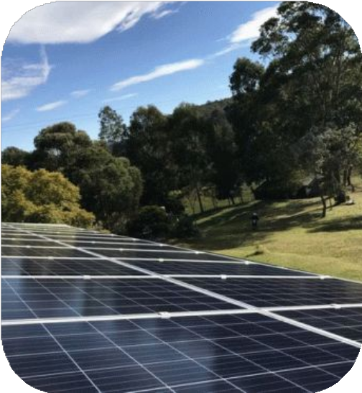
Los negocios Energía
GRANDES PROYECTOS DE EMCALI – INNOVACIÓN
Plan Expansión Energía (Sistema de Distribución Local)
EMCALI avanza con el Plan de Expansión de Energía, fortaleciendo la infraestructura y modernizando las redes de servicios públicos para brindar continuidad y confiabilidad en el sistema de distribución local (SDL). La primera fase, completada en 2021, implica el cambio de nivel de tensión de 34,5 kv a 115 kv a través del anillo.
Este plan busca modernizar y ampliar la capacidad de las redes para satisfacer la creciente demanda, mejorando la cobertura en diversas áreas como clínicas, hospitales, comercios, instituciones educativas, comunicaciones, industria y nuevos desarrollos urbanos.

Slide 47

Los negocios Energía
GRANDES PROYECTOS DE EMCALI – INNOVACIÓN
Plan Expansión Energía (Sistema de Distribución Local)
Con una inversión de $93 mil millones, EMCALI refuerza su sistema eléctrico para el crecimiento en Cali, Yumbo y Puerto Tejada a largo plazo. Flavio Montemiranda está a cargo de la Unidad de Negocios de Energía.
La nueva subestación Ladera, parte del plan de expansión en su primera fase, se construyó con una inversión de 27 mil millones de pesos. Esta fase generó 836 empleos directos e indirectos, contribuyendo a la reactivación económica. La segunda fase del plan incluirá la subestación Arroyohondo y la modernización de otras subestaciones.

Slide 48
Los negocios Energía
EMCALI ENTREGA SUB ESTACIÓN LADERA Y COMPLETA PRIMERA FASE DEL PLAN DE EXPANSIÓN DE ENERGÍA
EMCALI, en su plan de expansión de energía, amplía su sistema eléctrico para satisfacer la creciente demanda en nuevas urbanizaciones, centros comerciales e infraestructuras en Cali, Yumbo y Puerto Tejada.
La nueva subestación Ladera, realizada por ABB-JE-JAIMES con una inversión de 28 mil millones de pesos, opera a 115 KV con tecnología GIS, un moderno sistema de control y protección, y un transformador de potencia que utiliza aceite vegetal con una potencia inicial de 41,75 KVA. Con el corredor 115 KV y la subestación Ladera, EMCALI duplicó su capacidad instalada de transformación de energía para los próximos 30 años, mejorando la calidad del servicio para los 721 mil usuarios con menos fallas y mayor continuidad.

Slide 49

Los negocios Energía
Proyectos en ejecución 2023
Actualmente, se encuentran en construcción los siguientes proyectos:
Ampliación subestación MELENDEZ, tercer transformador de 41.75 MVA 1165/13.2 kV
Nueva subestación Arroyohondo 115/35.5 kV, 2x62.5 MVA
Línea Termoyumbo – Arroyohondo 115 kV
La empresa planifica nuevas subestaciones para abastecer la demanda en la zona Centro y Pance, anticipando el crecimiento en Mulaló, vinculado al proyecto de la vía Mulaló – Loboguerero.

Slide 50
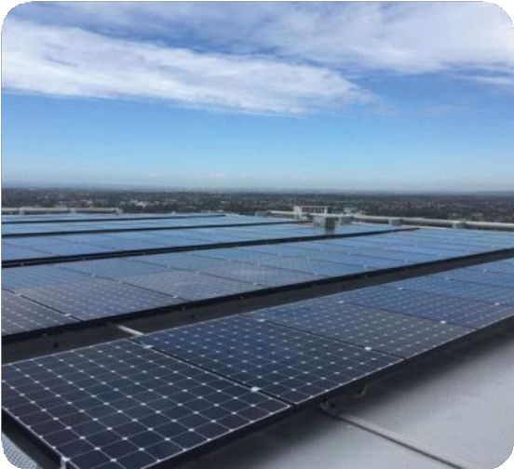
Los negocios Energía
OPTIMIZACIÓN DE SUBESTACIONES
EMCALI, líder en el suroccidente colombiano, moderniza y amplía subestaciones para atender la demanda de nuevos proyectos entre Cali y Yumbo. La estructura cuenta con un sistema de control y protección que minimiza riesgos y mejora indicadores de calidad, cumpliendo límites regulatorios SAIDI y SAIFI. Garantía de calidad y cobertura en nuevos sectores y con seguimiento de ICONTEC a la Certificación NTC-ISO-9001:2015 en Operación y Mantenimiento de Sistemas de Distribución de Energía Eléctrica.

Slide 51

Los negocios Energía
EMCALI Construyó 10 estaciones de recarga eléctrica
Meta al 2023: 7 Electrolineras
Ejecución al 2022: 10 Electrolineras para recarga Pública, se cumple el compromiso total del PDD. (100%).
Valor de la inversión: E955,3 Millones.
10 estaciones de Recarga en Total ubicadas en: Centro comercial Unicentro, World Trade Center, Central de TIC´s de Versalles y adicional 3 en Boulevard del Río.

Slide 52

Los negocios Energía
Según el modelo de negocio de EMCALI, el proyecto continúa con $1.800 millones destinados a la contratación de 7 Electrolineras en CC Chipichape, CC Calima y en negociación con CC Jardín Plaza para 2022 y parte de 2023. Este proyecto piloto aprovecha la energía solar para generar electricidad, cerrando brechas sociales y liderando la transformación energética en la ciudad. En línea con la estrategia Hogares Sostenibles, EMCALI reafirma su compromiso ambiental y la reducción de la huella de carbono.

Slide 53
Los negocios Energía
Paneles solares en instituciones educativas contribuyen a la calidad ambiental de la ciudad
Directivas, docentes y estudiantes de Villacarmelo y Montebello consideran un gran acierto la instalación de paneles solares por parte de EMCALI en colaboración con la Secretaría de Educación.
La Institución de Villacarmelo, gracias a la generación fotovoltaica, ha ahorrado un promedio mensual de $100,000 en la factura y destaca el impacto ambiental positivo de esta tecnología, según resaltan los directivos y los 548 estudiantes.
“Estamos en una zona de protección y amortiguación del Parque Natural Los Farallones, lo que garantiza una mayor protección a la naturaleza, gracias al sistema de energía solar”, explicó el rector Gustavo Rodríguez Valencia.

Slide 54
Los negocios Energía
Paneles solares en instituciones educativas contribuyen a la calidad ambiental de la ciudad
La generación fotovoltaica asegura el funcionamiento continuo de la institución incluso durante cortes eléctricos, proporcionando energía para sistemas y conservación de alimentos. Según Juan Carlos Correa Escobar, rector de la Institución Educativa Montebello, sede Antonio Ricaurte, el sistema también respalda una propuesta pedagógica sobre la importancia de las energías alternativas.
“El proyecto ha tenido un impacto importante para la comunidad educativa ha permitido dinamizar prácticas que buscan entender la importancia de las energías limpias y el proceso de transformación energética del país.
Además, muchos estudiantes exploran la posibilidad de vincularse a carreras tecnológicas que abarque redes eléctricas a través de paneles solares y el mantenimiento de estos, brindándoles posibilidades laborales a futuro.” Puntualizó.
Se instalaron 18 paneles en el plantel, generando un ahorro del 30% en la factura de energía para los 1,500 estudiantes de Montebello. EMCALI invirtió cerca de $82 millones en esta transformación energética en las instituciones educativas.

Slide 55
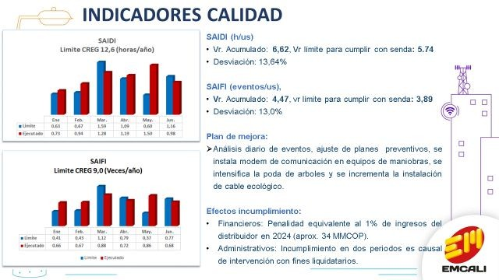
Los negocios Energía
Indicadores de calidad UENE -

Slide 56
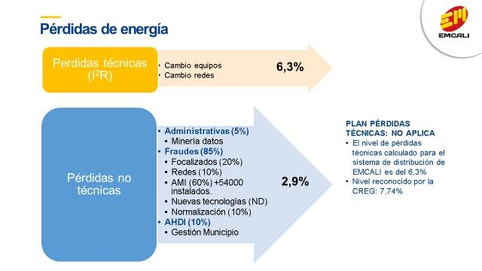
Los negocios Energía
Pérdidas no técnicas de energía

Slide 57
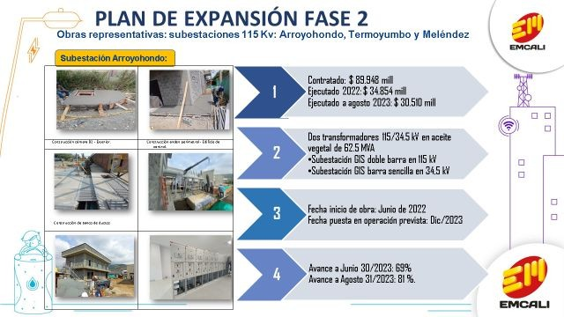
Los negocios Energía

Slide 58
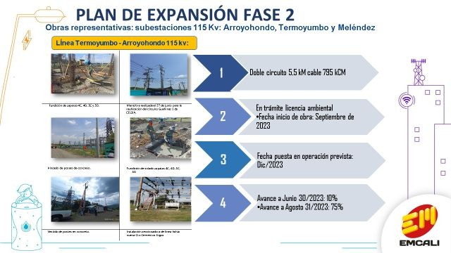
Los negocios Energía

Slide 59
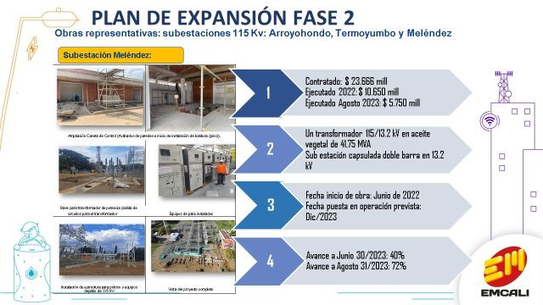
Los negocios Energía

Slide 60

Los negocios Energía
Gestión compra de Energía
EMCALI tiene mejor cobertura que el promedio nacional.
Se han realizado varias convocatorias a lo largo del año, que no se han adjudicado porque las ofertas han sido con precios más altos de lo esperado.
En el caso del MR, el costo de compra no se traslada en un 100% al usuario. Si el precio de compra es mayor que el precio promedio de mercado. EMCALI asume una porción del costo excesivo.
En el caso del MNR, EMCALI propende por asegurar un precio competitivo para los clientes finales.

Slide 61
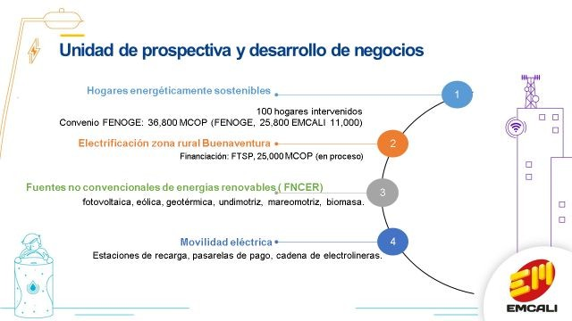
Los negocios Energía

Slide 62
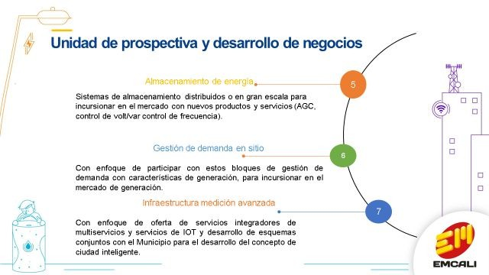
Los negocios Energía

Slide 63

Los negocios GUENTIC
GUENTIC
La cobertura de fibra óptica de Emcali alcanzará el 93%
Con la implementación del proyecto Evolución Digital, Emcali alcanza una cobertura del 80% en sus áreas de inﬂuencia. Se trata de un significativo avance en la migración de fibra óptica en más hogares de Cali, Yumbo y Jamundí.
Se espera una cobertura en migración de fibra óptica de un 93%, es decir, 240 mil hogares más en la ciudad.
Con 177 mil puertos disponibles para brindar conectividad, 50 mil familias reciben el servicio desde 100 hasta 300 megas por segundo. Lo anterior, de acuerdo con los planes que ofrece la empresa en los sectores donde ya han migrado a la fibra óptica.

Slide 64
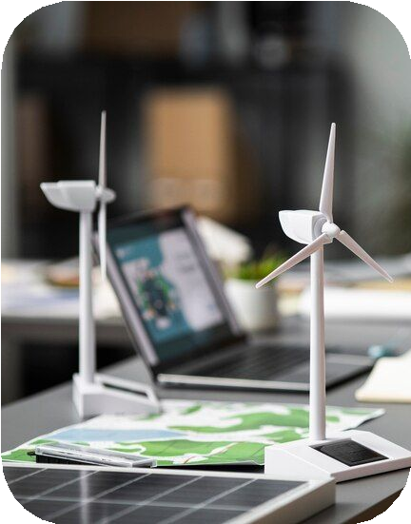
Los negocios GUENTIC
GUENTIC
La cobertura de fibra óptica de Emcali alcanzará el 93%
“En el centro del Distrito de Santiago de Cali se está trabajando en la instalación de fibra óptica en todos los almacenes y centros comerciales que cuentan con nuestro servicio. Y en el proyecto de renovación urbanística San Pascual, se cablearon 331 apartamentos de la unidad residencial Ciudad Paraíso, para acceder al servicio de conectividad de Emcali”, indicó Eugenio Castro Medina, profesional operativo de Telecomunicaciones.
Actualmente, Empresas Municipales de Cali continúa con el despliegue de fibra óptica en los barrios Versalles, La Flora, Prados del Sur, Tequendama, Cristóbal Colón, Limonar y Salomia.

Slide 65
05
Gestión Humana y Activos
Universidad Corporativa EMCALI
EMCALI avanza en el desarrollo de estrategias de gestión del conocimiento, implementando un modelo que permite crear, transferir, aplicar y proteger el conocimiento clave de la operación del servicio y de la estrategia empresarial, convirtiendo el conocimiento individual en una capacidad organizacional, buscando crear ventajas competitivas en un trabajo colaborativo que incentive la movilización de los saberes de su talento humano.
Para ello, se diseñó un Modelo de Gestión del Conocimiento que busca los siguientes beneficios:
Aportar al relevo generacional mediante la transferencia del conocimiento.
Contribuir a la mitigación del riesgo de pérdida de conocimiento clave.
Preservación de la memoria institucional.
Aprovechar la experticia técnica y profesional del talento humano de EMCALI.
Cumplir los requisitos de calidad de las normas NTC-ISO 9001:2015 e ISO 55001.
Crear condiciones que favorezcan la materialización de una Universidad Corporativa.
Resultado de su implementación nace una estrategia innovadora de formación: UNIVERSIDAD CORPORATIVA, que tiene como fundamento su talento humano y su poder de hacer las cosas posibles.

Slide 66
Gestión Humana y Activos
La Universidad Corporativa EMCALI, es una estructura de formación, que aprovecha el conocimiento y experticia del talento humano interno y del entorno como una estrategia de gestión del conocimiento, para fomentar el desarrollo de competencias de los servidores públicos y la expansión del conocimiento hacia los grupos de interés, contribuyendo al logro de los objetivos organizacionales.
Actualmente, se encuentra activas las siguientes escuelas:
Escuela de Liderazgo: Avanza con participación del nivel jerárquico directivo y profesional acompañado por la Pontificia Universidad Javeriana.
Escuela de Normatividad y Regulación: Avanza a diferentes niveles jerárquicos y lo dicta 100% formadores internos.
Escuela de Servicio al Cliente: Inició con el personal de la Gerencia de Área Comercial y Gestión al Cliente, será dictado por la Javeriana y formadores internos.
Programa de Mantenimiento Servicios Energéticos: Inicio con el personal de la Unidad de Mantenimiento de Energía, será dictado por la Javeriana y formadores internos.
La empresa presentó en el año 2023 los mejores indicadores de cobertura logrando llegar al 88% de la planta de personal con diferentes temas de formación y subiendo el número de horas de formación por persona a 36, lo que conlleva que se logre no solo suministrar información sino desarrollar competencias.

Slide 67
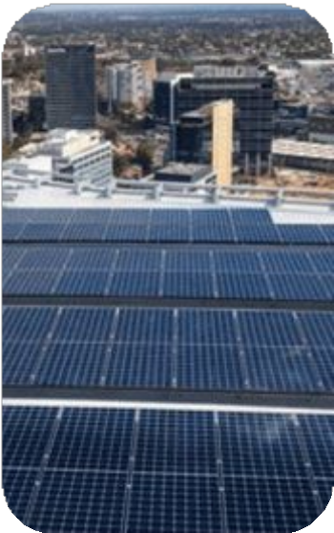
Gestión Humana y Activos
Gestión Activos (SIGA)
Ganamos reconocimiento de MINCIENCIAS, quienes premian la innovación en nuestro Sistema de Gestión de Activos, gracias al rediseño y sistematización de todos los procesos con la inclusión de información geográfica, todo para reducir los sobrecostos de la gestión del ciclo de vida de los Activos. Logramos una calificación de 97,5 de 100.
BENEFICIOS
Solicitud de beneficios tributarios aproximadamente por 17 mil millones y se otorgaron a EMCALI $8.033´.234.942 año 2023.
Promueve las buenas prácticas, el cambio cultural y la transformación en la manera de hacer las cosas.
Mitigar los riesgos en la gestión de activos.

Slide 68
Gestión Humana y Activos
Nivel de madurez Gestión de Activos calidad mínima de ISO 55001
Respecto del nivel de madurez del sistema de Gestión de Activos en EMCALI de acuerdo con el diagnóstico hecho se evidenció que EMCALI se encuentra en 1,63 respecto de la meta de 3,00 planeada para el año 2023.
Logros del SIGA Reconocimiento CREG con la Certificación
La CREG reconoce a SIGA como una Unidad Constructiva Especial (NOP56), lo que significa un ingreso anual de
$1.029.500.000 vía tarifa.
Resolución CREG-015-2018 al obtener la certificación la CREG otorga un reconocimiento de cinco (5) años adicionales vía tarifa, lo que significa un valor de 33.865 millones.

Slide 69
Abastecimiento empresarial
Gestión con las Gerencias
Creación de enlaces y mesas de trabajo entre GAE y las Gerencias.
Seguimiento a la contratación
Seguimiento a la radicación del PACC.
Seguimiento a la gestión de los procesos.
Resolución de inquietudes.
Visita a plantas y sedes de EMCALI
Conocer las necesidades.
Escuchar recomendaciones
Sensibilización operativa
Socialización de la información contractual
Socialización del ajuste al manual de contratación y normas complementarias.
Socialización a través de la intranet de la contratación.
06

Slide 70

Abastecimiento empresarial
Gestión con Proveedores
Registro de Proveedores
Se realizó una campaña de registro de proveedores con cero inversiones financieras.
Participación en EMCALI MÁS CERCA DE TI.
Reunión con Proveedores
Conocer las inquietudes de los Proveedores.
Gestión con Proveedores
Workshop en Ferretería
Showroom de cables y alambres

Slide 71
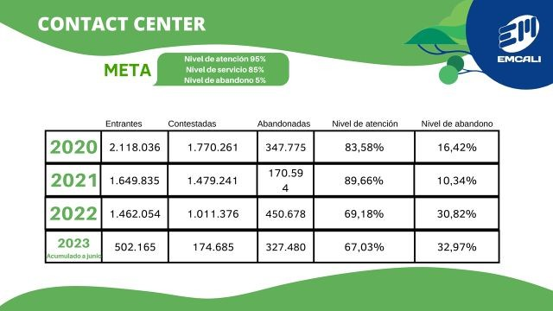
Comercial y servicio al cliente
07

Slide 72
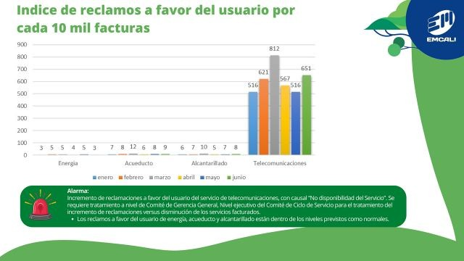
Comercial y servicio al cliente

Slide 73
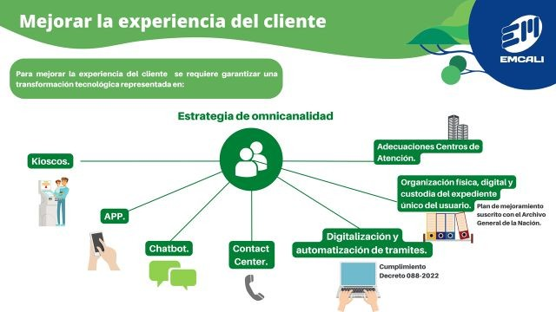
Comercial y servicio al cliente

Slide 74
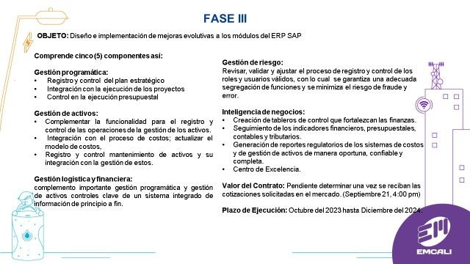
Tecnologías de la información
08

Slide 75
Tecnologías de la información
Inversiones Realizadas
Resumen de inversiones realizadas en el ERP SAP.
Contrato | Valor | Fases | Estado
200-PS-133-2018 | $14.103.000.000 | 2018 - 2020 | Sólo en operación módulo de gestión solicitudes.
200-PS-2129-2021 | $18.831.934.624 | 2021 - 2023 | 17/26 Módulos en operación 7 financieros 5 talento humano 5 logísticos Por implementar 5 talento humano 2 financieros 1 logistico 1 reportes generales

Slide 76

Tecnologías de la información
Resultados del System scam
No se utiliza: New Asset Management, Business Warehouse
No está utilizando completamente Solution Manager
Los archivos y soportes financieros se guardan por separado y no en SAP (Falta la apropiación y uso).
El uso de desarrollos a la medida (objetos Z) es ineficiente 359/1674 (21%) ; las mejores prácticas indican que debe ser por lo menos del 60%, este exceso de desarrollos sin uso se debe posiblemente a copias de otros sistemas o un uso exagerado de desarrollos a la medida en lugar de utilizar las funcionalidades estándar del sistema SAP S/4 HANA.

Slide 77
09
Principales logros empresariales
EMCALI Macro Regional Electrificación rural Buenaventura
Este proyecto busca instalar una solución solar con tecnología fotovoltaica con generación aislada que incorpora sistemas de medición inteligente bidireccional, y que permite la gestión remota, seguridad y promoción del desarrollo de la comunidad mediante esquema de prepago.
El propósito principal es ofrecer una solución integral para abordar el desarrollo económico y social, comunicaciones, seguridad y alumbrado público mediante una solución energética autosostenible. El proyecto beneficiará a 1346 usuarios en 9 corregimientos cercanos a Buenaventura.

Slide 78
Principales logros empresariales
Con paneles solares Emcali llevará energía y desarrollo al área rural de Buenaventura
EMCALI llevará a cabo un proyecto de electrificación en la zona rural de Buenaventura, con respaldo de la administración local y el Ministerio de Minas y Energía. Este proyecto beneficiará a 1,346 viviendas en 9 comunidades, y es visto por los habitantes como la solución a sus problemas. En el resguardo indígena Puerto Pizarro, a orillas del río San Juan, la falta de suministro constante de energía ha obstaculizado el desarrollo de la población. La instalación de paneles solares beneficiará a 789 familias.
Por otro lado, Hever Tulio Mosquera Zamora, coordinador general del Consejo Comunitario Río Naya con 18,300 habitantes, explica que al ser una zona no interconectada, el servicio actual se basa en plantas diésel operando solo de cuatro a seis horas al día. Algunos recurren a pequeñas plantas de gasolina, pero el costo muy elevado. Mosquera destaca la importancia de la solución energética propuesta, que mejorará significativamente la calidad de vida al proporcionar un servicio de energía ininterrumpido las 24 horas del día.

Slide 79
Principales logros empresariales
Convenio Interadministrativo para Sustitución de Cultivos Ilícitos
En línea con el Plan Nacional de Desarrollo "COLOMBIA POTENCIA MUNDIAL DE LA VIDA", se ejecutan acciones coordinadas para el desarrollo económico y social en la zona del Pacífico. Estas incluyen programas y servicios para superar la pobreza en familias campesinas y vulnerables involucradas en economías ilegales. Se priorizan servicios públicos como acueducto, alcantarillado, aseo, energía, distribución de gas combustible, tecnología de información y comunicaciones, con la opción de ofrecer servicios complementarios.
Apoyo y acompañamiento a la Vicepresidencia de la República de Colombia
Apoyo en la estructuración del programa jóvenes guardianes de la naturaleza del Plan Nacional de Desarrollo “COLOMBIA POTENCIA MUNDIAL DE LA VIDA” que busca impactar
100.000 jóvenes, el cual inició en octubre con 13 alcaldías del norte de cauca.

Slide 80

Principales logros empresariales
Proyecto Hogares Sostenibles 2023-2024- FENOGE
EMCALI busca implementar el programa Hogares Energéticamente Sostenibles en 12,000 viviendas de estratos 1 y 2 en Yumbo, Puerto Tejada y Cali; hasta ahora, en colaboración con FENOGE, se ha alcanzado un hito beneficiando 2,000 viviendas.
Se implementará un piloto de Sistemas Solares Fotovoltaicos en 2000 viviendas de estratos 1 y 2 en 6 barrios de la zona oriente de Cali (Los Lagos, Marroquín III, Promociones Populares B, Unión de Vivienda Popular, Potrero Grande y Llano Verde). Incluye medición inteligente para monitorear el consumo y excedentes de generación, con el objetivo de reducir el pago del servicio de energía. La inversión de esta fase del programa 2023 – 2024 es de 37MM COP.

Slide 81

Principales logros empresariales
Proyecto Hogares Sostenibles 2023-2024- FENOGE
En línea con su Plan Estratégico Corporativo 2018-2023, EMCALI desarrolló desde 2018 una hoja de ruta para implementar un Sistema Integral de Gestión de Activos certificable bajo la norma ISO 55001 en todas sus unidades de negocio y el corporativo. En 2022, el proyecto SIGA fue reconocido por MINCIENCIAS, obteniendo beneficios tributarios y categorizando como innovador en la gestión de activos. El Subproceso de Distribución de Energía logró la Certificación ISO 55001, resultando en un reconocimiento tarifario de
$33.000 millones. Esto llevó a EMCALI a ser invitada al primer congreso de Mantenimiento & Confiabilidad en Colombia en julio de 2024 para compartir su experiencia.

Slide 82

Recomendaciones Gerente General
Para hacer que EMCALI sea rentable para los caleños, las administraciones futuras deben enfocarse en tres aspectos corporativos internos:
Infraestructura Física: Se requiere una inversión significativa para fortalecer EMCALI, abordando el deterioro en plantas, estaciones y subestaciones. La intervención de la empresa no atendió el funcionamiento y las locaciones están debilitadas. Se deben mejorar las condiciones del edificio del CAM, el mobiliario, los parqueaderos y las herramientas de trabajo para garantizar la prestación del servicio público.
10

Slide 83
Recomendaciones Gerente General
Renovación del Parque Automotor: Existe un atraso del 76% en el parque automotor, con vehículos de hasta 35 años de uso. Se propone una inversión de 100 a 150 mil millones de pesos para renovar vehículos grúas, maquinaria amarilla, vehículos de presión succión, carros canastas, y más. Se sugiere realizar una subasta de vehículos actuales para generar ingresos no operacionales y establecer un plan a 10 años con inversiones de 15 mil millones de pesos anuales, posiblemente a través de leasing. Se prevé realizar un leasing para 200 vehículos antes de finalizar el año con entregas parciales en 2023 y 2024.
Recurso humano: Emcali cuenta con 2,500 trabajadores oficiales, en su mayoría de edades avanzadas, lo que dificulta la operatividad. Más del 60% tiene restricciones médicas y se sugiere un plan de relevo generacional y retiro voluntario. En el componente de telecomunicaciones, hay un exceso de personal que afecta la operación eficiente. Además, se debe realizar un estudio detallado de bienes inmuebles no utilizados para reducir costos.

Slide 84

Recomendaciones Gerente General
El Plan Estratégico Corporativo 2018-2023 está en su fase final, y se está construyendo un nuevo plan para 2024-2028 que debe incorporar indicadores y objetivos del nuevo gobierno. Para mejorar la rentabilidad de Emcali, es crucial fortalecer unidades de negocio como acueducto y alcantarillado, reducir las pérdidas de agua y realizar inversiones en infraestructuras obsoletas.
Además, la expansión hacia nuevas viviendas y el fortalecimiento de la Planta de Tratamiento de Aguas Residuales son aspectos importantes para considerar.

Slide 85
Recomendaciones Gerente General
En el sector de energía, Emcali se enfrenta a desafíos normativos que limitan su participación. Se busca avanzar en la legislación para permitir la generación a través de fuentes no convencionales y reducir la dependencia del mercado regulado. En telecomunicaciones, se destaca la necesidad de comercializar productos de Telco para asegurar ingresos y reducir pérdidas. Se menciona una inversión de 120 mil millones para ampliar la cobertura de fibra óptica.
Se propone un ajuste en la planta de cargos del corporativo para equilibrar costos y gastos. Se aborda la iniciativa SAG para sistematizar información y reducir la carga laboral. Se destaca la oportunidad de atender las necesidades tecnológicas del Distrito y generar ingresos adicionales. Se propone una reforma en la gerencia comercial y atención al cliente para fortalecer las ventas independientes en cada unidad de negocios. Para mejorar la rentabilidad, se enfatiza la importancia de un control más preciso de costos e insumos, así como una reforma en la gestión de adquisiciones y contrataciones públicas.

Slide 86


Recomendaciones Gerente General
Cartera EmcaIi
Es necesario revisar el cobro persuasivo y abordar las pérdidas no técnicas. El alcalde y el gobierno nacional enfrentan el desafío de la deuda de Emcali, habiéndo pagado 800 mil millones de pesos, pero se busca una renegociación para oxigenar la empresa. Se propone un plan de inversiones robusto y fortalecimiento de infraestructura y planta de cargos.
El componente de alumbrado público requiere atención tras la caducidad del convenio con Megaproyectos. Se destaca la filial EMCALED para modernizar el alumbrado público restante, proyectando ingresos de 40 mil millones de pesos y una reducción del 30 al 40% en el consumo para los usuarios.

Slide 87
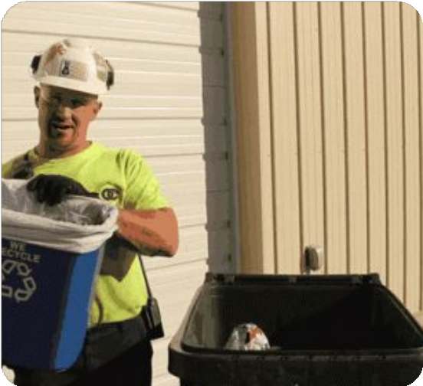
Recomendaciones Gerente General
Componente de basuras
El concejo autorizó al alcalde recibir 100 mil millones de pesos como pasivo pensional de EMSIRVA, garantizando los recursos. Además, se aprobaron créditos quirografarios de 5 mil millones para atender una laude arbitral con un operador de basura por 40 mil millones más intereses.
En proceso de liquidación y bajo la supervisión de la superintendencia, EMSIRVA podría ser administrada por Emcali, que ha aprobado la creación de una nueva unidad de negocios de aseo para mejorar los ingresos operativos en este componente hasta 60 mil millones de pesos y fortalecer las finanzas de la compañía.

Slide 88
Recomendaciones Gerente General
Emcali Macroregional en el Pacífico colombiano
Reto con el gobierno nacional para apoyar proyectos en 4 departamentos (Valle, Cauca, Nariño, Chocó), invirtiendo en tecnologías para garantizar agua potable. Destaca el convenio con la Dirección Nacional de Sustitución de Cultivos de Uso Ilícito para 18 municipios del Pacífico colombiano, incluyendo paneles solares, aprovechando la participación de EMCALI como entidad pública.
El proyecto FENOGE y EMCALI implica un contrato de 36 mil millones de pesos para instalar paneles solares en sectores del oriente caleño, beneficiando a 2 mil viviendas en Llano Verde, Potrero Grande y otros 6 barrios, con reconocimiento nacional e internacional.

Slide 89
Recomendaciones Gerente General
En telecomunicaciones, el desafío es garantizar la expansión de la fibra óptica con una inversión proyectada de 100 mil millones de pesos. Emcali, propietario del cable del Pacífico con 96 hilos sin explotar, debe fortalecer su uso.
Respecto a Termoemcali, con una participación del 33%, se destaca la importancia de participar y licitar para garantizar ingresos, especialmente en el cargo de confiabilidad.
Conservar la calificación de Fitch es crucial, con miradas estratégicas hacia proyectos como las Plantas de Tratamiento de Aguas Residuales (PTAR), buscando financiamiento del presupuesto nacional.
La condición de ser 100% pública de Emcali enfatiza la importancia del diálogo social con los trabajadores, buscando una planta óptima, condiciones adecuadas y aspectos claros dentro de las convenciones, considerando la creación de cargos y la disminución de PS.

Slide 90


Gracias

